Slide 1
第3篇 热 学
第7章 热力学基础
第8章 气体动理论

Slide 2
热学发展史
第一个时期 (17世纪末~19世纪中叶)：
积累了大量的试验和观察事实，对热的本性展开了研究和争论，为热力学理论的建立做了准备。在19 世纪前半叶出现的热机理论和热功相当原理已经包含了热力学的基本思想。
第二个时期 (19 中叶~ 19 世纪 70 年代末)：
发展了唯象热力学和分子运动论。热功相当原理奠定了热力学第一定律的基础，和卡诺理论结合，促使了热力学第二定律的形成。
Notes:
热学发展史实际上就是热力学和统计物理学的发展史，可以划分为四个时期。

Slide 3
第三个时期 (19 世纪 70 年代末~20世纪初)：
统计热力学产生。从玻尔兹曼的工作开始，到吉布斯把玻尔兹曼和麦克斯韦所创立的统计方法推广而发展成为系统理论。这些研究深入物质结构的基本单元，从而开辟了一门新的学科——统计物理学。
第四个时期 (20世纪30年代起)：
这个时期出现了量子统计物理学和非平衡态理论，形成了现代理论物理学最重要的一个部门。

Slide 4
研究热现象的学科分支
热学
研究分子热运动及其与其他运动形式之间相互转化所遵循的规律的学科。
热力学
通过观察和实验，从能量转换的观点研究物质的热学性质和宏观规律。
统计物理学
从微观粒子的力学规律出发，应用统计的观点研究宏观现象的微观本质。
Notes:
热现象是与物体温度有关的物理性质及状态的变化。热学的研究按描述方法的不同分为两种：宏观理论的热力学和微观理论的统计物理学。

Slide 5
热力学与统计物理学的异同
宏观理论
（热力学）
微观理论
（统计物理学）
研究对象
热现象
热现象
物 理 量
宏观量
微观量
出 发 点
观察和实验
微观粒子
方 法
总结归纳
逻辑推理
统计平均方法
力学规律
优 点
普遍，可靠
揭露本质
缺 点
不深刻
无法自我验证
二者关系
热力学验证统计物理学，统计物理学揭示热力学本质

Slide 6
热学的基本物理量
宏观量
描述宏观物体特性的物理量：如温度、压强、体积、热容量、密度、熵等。
微观量
描述微观粒子特征的物理量：如质量、速度、能量、动量等。

Slide 7
第7章 热力学基础
本章内容：
§7.1 平衡态 理想气体状态方程
§7.2 准静态过程
§7.3 热力学第一定律
§7.4 循环过程与卡诺循环
§7.5 热力学第二定律

Slide 8
§7.1 平衡态 理想气体状态方程
7.1.1 气体的状态参量
把描述热力学系统宏观基本特征的物理量称为状态参量。
体积(V)
气体分子可能到达的整个空间的体积。
单位名称：（1）立方米 ，符号m³ (SI制)；
（2）立方分米，即升，符号L ， 1L = 10⁻³ m³。
压强(p)
作用于容器壁上单位面积的正压力。
单位名称：帕斯卡，符号Pa (SI制); 1 Pa = 1 N·m⁻²。
1个标准大气压(1atm)：纬度45°,海平面处所测得 0℃ 时的大气压值, 1atm =1.013×10⁵Pa。

Slide 9
温度(T )
表示物体冷热程度的物理量。
温标：温度的数值表示方法
国际上规定水的三相点温度为273.16 K
温度的数值表示的主要步骤：
1、要选定一种合适物质（称测温物质）的测温特性；
2、规定测温质的测温特性与温度的依赖关系（线性）；
3、选定温度的标准点（固定点），并把一定间隔的
冷热程度分为若干度。
Notes:
首先要确定选择什么样的物质(是水银，还是氢气或是电偶)，这些物质的冷热状态必须能够明显地反映客观物体(欲测物体)的温度变化，而且这种变化有复现性(这一步叫选择“测温质”)。要知道该测温质的哪些物理量随着温度的改变将产生某种预期的改变(这一步叫确定“测温特性”)。比如，水银温度计是用水银做测温质，水银的体积随温度作线性变化，这就是水银这种测温质的测温特性。第三，要选定该物理量的两个确定的数值作为参考点(也叫基准点)，进而规定划分温度间隔的方法。
华伦海特最初所制的水银温度计是在北爱尔兰最冷的某个冬日，水银柱降到最低的高度定为零度；把他妻子的体温定为100度，然后再把这段区间的长度均分为100份，每一份叫1度。这就是最初的华氏温标。显然，认定气温和人的体温作为测温质的标准点并在此基础上分度是不妥当的。健康人的体温在一天之中经常波动，而且他妻子如果感冒发烧了怎么办？

Slide 10
三种温标：
（1）华氏温标：单位“华氏度”（ºF）
华伦海特把冰、水、氯化铵和氯化钠的混合物的熔点定为零度，用0ºF表示，把冰的熔点定为 32ºF ，把水的沸点定为 212ºF ，在32→212的间隔内分为180等份。
（2）摄氏温标：单位“摄氏度”（ºC）
摄耳修司用水银作测温物质，以冰的熔点为零度(0℃)，以水的沸点为100℃。在0 →100间分为100等份，每一份为1 ℃。

Slide 11
（3）热力学温标：单位“开尔文”（K）
开尔文在热力学第二定律的基础上创立了一种不依赖任何测温物质的绝对真实的绝对温标，叫开氏温标或热力学温标。
T = t + 273.15
国际上规定水的三相点温度为: 273.16 K
Notes:
开尔文(即W·汤姆逊)——这位热力学第二定律的创始人，最受尊敬的物理学家，创立了一种不依赖任何测温质(当然也就不依赖任何测温质的任何物理性质)的绝对真实的绝对温标，也叫开氏温标或热力学温标。开氏温标是根据卡诺循环定出来的，以卡诺循环的热量作为测定温度的工具，即热量起着测温质的作用。正因为如此，我们又把开氏温标叫做热力学温标。卡诺循环描绘了理想热机的基本图案，具有巨大的理论意义。卡诺循环象迷雾中的灯塔，给出了热机效率的上限。

Slide 12
7.1.2 平衡态
热力学系统
热力学所研究的具体对象，简称系统。
外界(环境)
系统以外与系统密切相关的物体。
孤立系统：
系统
封闭系统：
能量
物质
开放系统：
环境

Slide 13
平衡态
在没有外界影响的情况下，系统各部分的宏观性质在长时间内不发生变化的状态。
说明
(1) 不受外界影响：系统与外界不通过作功或传热的方式交换能量，但可以处于均匀的外力场中，如：
高温T₁
低温T₂
两头处于冰水、沸水中的金属棒，是一种稳定态，而不是平衡态。
处于重力场中气体系统的粒子数密度随高 度变化，它是平衡态。
(2) 平衡态是种热动平衡态，也是一种理想状态；
(3) 处于平衡态的气体系统，有确定的状态参量 (p , V, T)。
Notes:
从微观的角度而言，组成系统的大量粒子仍在作无规则的热运动，只是大量粒子热运动的平均效果不变，这在宏观上表现为系统达到平衡，因此这种平衡态又称热动平衡态。
实际上，并不存在孤立系统，系统与外界总是发生着程度不同的能量交换，因此平衡态是一个理想的状态，仅是在一定条件下对实际状态的简化。但当系统受到外界作用可以略去，宏观性质只有很小的变化时，系统的状态就可以近似地看作平衡态 。

Slide 14
7.1.3 理想气体的状态方程
（Clapeyron equation）
或
R 为理想气体常量：
k 为玻尔兹曼常数
n 为分子数密度
说明
实际气体在一般温度和较低压强时，可近似看成理想气体。

Slide 15
例
一柴油的汽缸容积为 0.827×10⁻³ m³ 。压缩前汽缸的空气温
度为 320 K， 压强为 8.4×10⁴ Pa ，当活塞急速推进时可将空气压缩到原体积的 1/17 ， 使压强增大到 4.2×10⁶ Pa 。
求
这时空气的温度。
解
T₂ > 柴油的燃点
若在这时将柴油喷入汽缸，柴油将立即燃烧，发生爆炸，推动活塞做功，这就是柴油机点火的原理。

Slide 16
§ 7.2 准静态过程
7.2.1 准静态过程
热力学过程
系统从某状态开始经历一系列的中间状态到达另一状态的过程。
1
2
1
2
Notes:
准静态过程是一种理想过程，实际的过程都是非准静态过程。

Slide 17
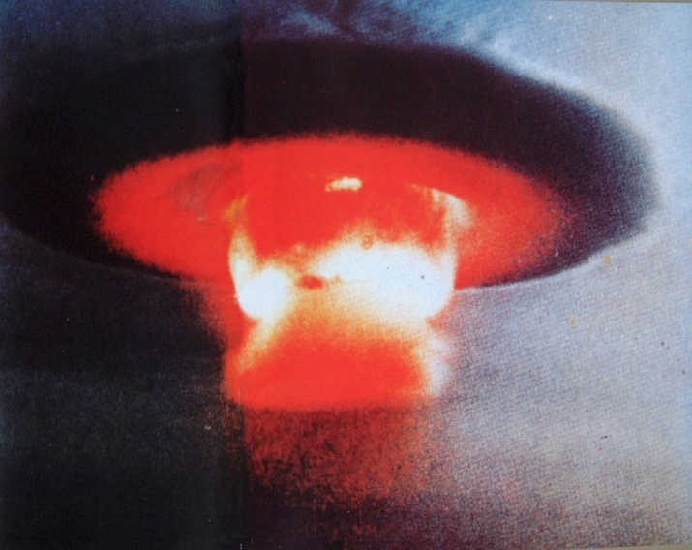
准静态过程
过程进行的每一时刻，系统都无限地接近平衡态。
非准静态过程
系统经历一系列非平衡态的过程
p
O
V
说明
(1) 准静态过程是一个理想过程；
(2) 准静态过程在状态图上可用一条曲线表示, 如图；
（3）“无限缓慢”进行的过程可看作准静态过程

Slide 18
判断标准：
过程进行时间 Δt >>弛豫时间τ时，可看作准静态过程。
例如，实际汽缸的压缩过程
弛豫时间：
τ = 10 ⁻³ ~ 10 ⁻²s
该过程可看作准静态过程
S
除一些进行得极快的过程（如爆炸过程）外，大多数情况下都可以把实际过程看成是准静态过程。
Notes:
弛豫时间：气体的平衡状态被破坏后恢复平衡所需的时间。
因为气体分子热运动的平均速度可达每秒数百米以上，气体压力传播的速度也达每秒数百米，因而在一般工程设备具有的有限空间中，气体的平衡状态被破坏后恢复平衡所需的时间， 即所谓弛豫时间非常短。

Slide 19
7.2.2 功 热量 内能
功 (W)
是能量传递和转化的量度；是过程量
系统对外作功：
；外界对系统作功：
热量 (Q)
是传热过程中所传递能量的多少的量度；
是过程量
系统吸热：
；系统放热：
内能 (E )
热力学系统在确定的状态下具有确定的能量 。
从微观角度来看，是物体中分子无规则运动能量的总和。
对理想气体，内能只是分子的动能之和，故内能只是温度的函数 。
内能是状态量

Slide 20

7.2.3 准静态过程的功和热量
1、准静态过程的体积功W
p
I
II
p
O
V₁
dV
V₂
V
微小热力学过程
全过程
说明：
（1）做功等于曲边梯形的面积；
（2）功是过程量

Slide 21
2、准静态过程热量Q的计算方法——热容量法
热容C：
系统在某一过程中温度升高（或降低）1 K所吸收（或放出）的热量称为该系统在这一过程中的热容．单位是J·K^{–1}
摩尔热容C _{x} ：
1mol物质在某一过程中温度升高（或降低）1 K所吸收（或放出）的热量称为摩尔热容．单位是J·K^{–1}·mol^{–1}

Slide 22
等体摩尔热容C _{V}：
1mol物质在等体过程中温度升高（或降低）1 K所吸收（或放出）的热量称为摩尔热容．单位是J·K^{–1}·mol^{–1}
等压摩尔热容C _{p}：
1mol物质在等压过程中温度升高（或降低）1 K所吸收（或放出）的热量称为摩尔热容．单位是J·K^{–1}·mol^{–1}
比热容比：
单原子
实验表明，一般情况下：
双原子
多原子

Slide 23
说明
(1) 热力学系统内能改变的两种方式：作功和传热。
(2) 内能是系统状态的单值函数，E=E(T)，是状态量。
(3) 功和热量是过程量，不属于任何系统。
(4) 作功和传热效果一样，本质不同:
作功
内能
传热
内能
(宏观机械
运动能量)
(分子无规则热运动能量)
(分子无规则热运动能量)
(分子无规则热运动能量)

Slide 24
§7.3 热力学第一定律
7.3.1 热力学第一定律
外界与系统之间不仅作功，而且传递热量，则有
或
系统从外界吸收的热量，一部分使其内能增加，另一部分则用以对外界作功。—— 热力学第一定律
符号规定
系统对外作功：
； 外界对系统作功：
系统吸热：
；系统放热：
系统内能增加:
；系统内能减小：
各物理量的单位统一用国际单位制。

Slide 25
或
说明
(1)上述热Ⅰ定律的表达式对准静态过程普遍适用，而 对非静态过程，则要求系统的初、末状态是平衡态时才成立。若热力学状态变化过程是准静态过程，且系统对外界做功为体积功时，还可表示为
或
(2) 热Ⅰ定律是能量转化和守恒定律在热力学中的表达形式。
(3) 第一类永动机是不可能实现的，这是热Ⅰ定律的另一种表
述形式。

Slide 26
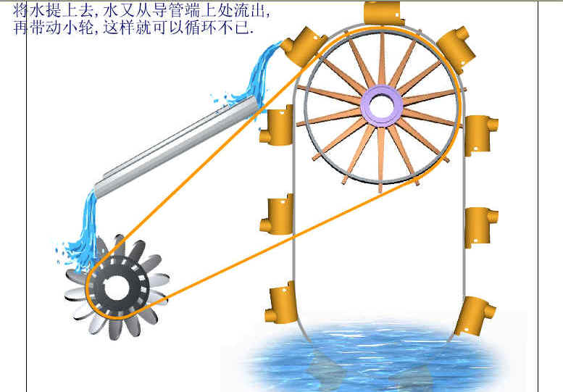
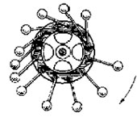
第一类永动机简介
“要科学，不要永动机！” — 焦耳

Slide 27
例
如图，一绝热密封容器，体积为 V₀ ，中间用隔板分成相等的两部分。左边盛有一定量的氧气，压强为 p₀ ，右边一半为真空。
求
把中间隔板抽去后，达到新平衡时气体的压强。
解
绝热过程
自由膨胀过程
根据热力学第一定律，有
因为初、末两态是平衡态，所以有

Slide 28
7.3.2 热力学第一定律在理想气体准静态过程中的应用
热力学第一定律
理想气体的状态方程
1、等体过程
·
p
功
Ⅱ
·
吸收的热量
Ⅰ
·
内能的增量
O
V
V₁
等体过程中气体吸收的热量，全部用来增加它的内能，使其温度上升。

Slide 29
2、等压过程
·
功
·
热量
p
·
p₁
内能变化量
Ⅱ
Ⅰ
方法一：
由热力学第一定律
O
V

Slide 30
方法二：
由于内能是状态量，因此内能改变量仅与始末状态有关，与过程无关。
p
Ⅰ’
p₁
I →I’为等体过程：
Ⅰ
Ⅱ
O
V
I’ →II 为等温过程，由于内能是温度的单值函数，因此等温过程内能不变：

Slide 31
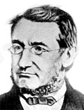
p
Ⅰ’
比较方法一和方法二的结果：
p₁
Ⅰ
Ⅱ
O
V
为什么？
C_{p} >C_{V}
（Mayer公式）
(J.Mayer)
1814-1878
理想气体的 比 大一个常量R 。
因为：
1mol 理想气体温度升高1K时，等压过程要比等体过程多吸收8.31J的热量，用于对外作功。

Slide 32
任意一个热力学过程内能改变量：
p
p₂
Ⅱ
p₁
Ⅰ
注意： Q 、W 都是过程量，不能用等效法来求解！
O
V
在等压过程中理想气体吸收的热量，一部分用来对外作功，其余部分则用来增加其内能。

Slide 33
3、等温过程
V₁
V₂
·
恒温热源
功
S
S
Δ l
p
Ⅰ
·
内能变化量
由于内能是温度的单值函数，因此等温过程内能不变，
Ⅱ
O
V

Slide 34
p
·
热量
Ⅰ
Ⅱ
O
V
在等温膨胀过程中 ，理想气体吸收的热量全部用来对外作功；在等温压缩中，外界对气体所的功，都转化为气体向外界放出的热量。

Slide 35
４、绝热过程
系统在绝热过程中始终不与外界交换热量。
良好绝热材料包围的系统发生的过程；
系统进行准静态过程变化过程中环境温度始终与系统保持一致，始终保持热平衡状态；
进行得较快，系统来不及和外界交换热量的过程

Slide 36
① 热量
p
Ⅰ
绝热过程
② 内能变化量
Ⅱ
③ 做功
O
V
方法一：
由热力学第一定律求功
p 与 V 之间的函数关系？

Slide 37
I. 绝热方程
对无限小的准静态绝热过程，有
消dT
泊 松 方 程
利用上式和状态方程可得

Slide 38
p
方法二：
结合绝热方程求功
Ⅰ
绝热过程
Ⅱ
O
V

Slide 39
II. 过程曲线
p
绝热线
微分
等温线
A
由于 γ ＞1 ，所以绝热线要比等温线陡一些。
O
V
绝热线更陡峭的微观解释：
气体的等温压缩过程中，压强的增大，仅由于气体分子数密度增大引起；绝热压缩过程中，压强的增大由两个因素引起——分子数密度增大和温度升高。

Slide 40
自然界及日常生活中的绝热过程
① 绝热冷却。如压缩空气从喷嘴急速喷出时，气体绝热膨胀，使气体变冷，甚至液化。
② 降雨。地面附近的气团受热上升，高空的气团因冷下降，形成垂直气流。在这一过程中因空气传热性能差，可近似认为是绝热过程。上升热气流将因绝热膨胀而降温，从而使饱和蒸汽压减小，达到一定程度时，水蒸气从不饱和到饱和，开始凝结，并形成降雨。

Slide 41
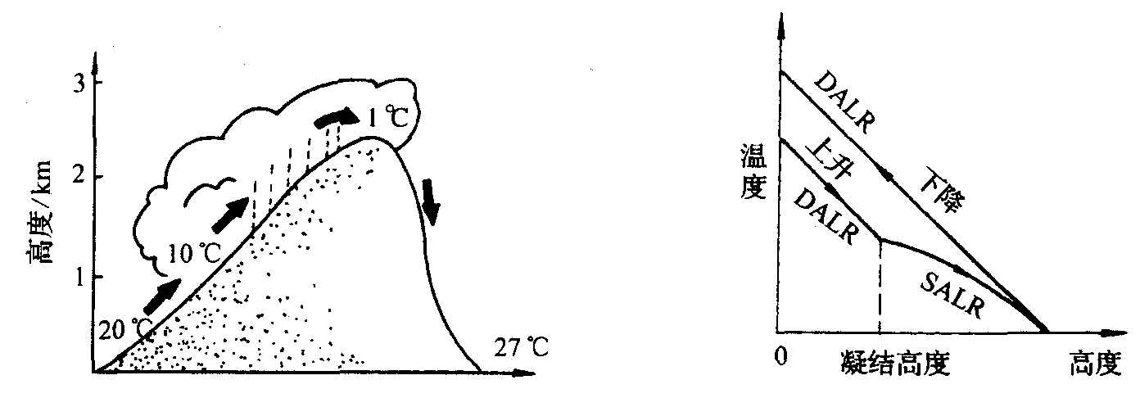
③ 干热风形成
当空气越过山峰后，就变成了干燥的空气。当这种空气沿背风坡下降时，气流由于被绝热压缩而升温就形成了干热风。在山谷地、山脉北风坡、低洼盆地，干热风较易形成，而在丘陵地带和阳坡地很难形成干热风。特别是，随着海拔高度的升高，干热风将逐渐减弱。 干热风是中国北方小麦产区的常见自然灾害之一。在现代农业中，选育抗干热风的作物品种，调整作物布局和栽培制度，营造护林带降低风速以及适时灌溉增大湿度都可以有效地减轻干热风带来的危害。

Slide 42
重 要 公 式小 结

Slide 43
例
分析图示过程中 ΔE 、W 、Q 的正负：
（1）a → C₁ → b ；
p
绝热过程
（2）a → C₂ → b ；
a
解：
（1）a → C₁ → b ：
b
O
V
由热力学第一定律

Slide 44
（2）a → C₂ → b :
p
绝热过程
a
由热力学第一定律
b
O
V

Slide 45
小结： 分析热力学过程中 的正负号时，应能够从 图上搜取有关热力学过程的动力学信息: 图上的一点代表一个平衡态；一条光滑曲线代表一个准静态过程；曲线所包围的面积代表该过程功的大小。

Slide 46
例 某热力学系统由a 态沿acb 过程到达b 态，吸收热量335J，
而系统作功126J，如图所示。
求 (1) 若经adb 过程系统对环境做功42J，系统是吸热还是放热？
热量传递的数值为多少？
(2) 当系统由b 态沿曲线 ba 返回状态 a 时，环境对系统作功为84J，系统是吸热还是放热？热量传递的数值为多少？
(3) 若△E_{ad} =E_{d}- E_{a}=167J，ad 及db 过程是吸热还是放热？各为多少?
P
c b
a d
O V

Slide 47
P
c b
解
(1) 内能是状态量，系统由a态到达b态，不管是沿acb还是沿adb ，其内能的增量都一样。
a d
O V
在a→c→b 的过程中，由热力学第一定律得：
则：
在a→d→b 的过程中，由热力学第一定律得：
该过程系统吸热

Slide 48
P
c b
(2) 在系统由状态b沿曲线ba返回到状态a这个过程中，由热力学第一定律得：
a d
O V
负号表示该过程，系统是放热
(3) 系统经db 过程体积不变，故：
则：
对a→d 过程，由热力学第一定律得：
该过程系统是吸热的
对d→b 过程，由热力学第一定律得：
该过程，系统是吸热的

Slide 49
例
质量为 2.8 g ，温度为 300 K ，压强为 1 atm 的氮气， 等压膨胀到原来的 2 倍。
求
氮气对外所作的功，内能的增量以及吸收的热量。
解
根据等压过程方程，有
因为是双原子气体

Slide 50
例
质量为 0.02 Kg 的氦气 ( C_{V} = 3R/2 )，温度由 17 ⁰C 升为 27 ⁰C ，若在升温过程中： (1)体积保持不变； (2) 压强保持不变；(3) 与外界不交换热量。
求
各过程中气体吸收的热量、内能的改变量和对外所作的功。
解
由题已知得，
(1) 当体积保持不变时:

Slide 51
(2) 当压强保持不变时，
(3) 当系统与外界不交换热量,即为绝热过程
由热力学第一定律得：

Slide 52
例
一定量氮气，其初始温度为 300 K，压强为1atm。将其绝热
压缩，使其体积变为初始体积的1/5。
求
压缩后的压强和温度
解
氮气是双原子分子
根据绝热过程方程的p﹑V 关系，有
根据绝热过程方程的T﹑V 关系，有

Slide 53
例
温度为25℃，压强为1atm 的1mol 刚性双原子分子理想气
体经等温过程体积膨胀至原来的3倍。
求
(1) 该过程中气体对外所作的功；
(2) 若气体经绝热过程体积膨胀至原来的3 倍，气体对外所
作的功。
解
(1) 由等温过程可得
p
(2) 根据绝热过程方程，有
O
V

Slide 54
方法一：
将热力学第一定律应用于绝热过程，有
方法二：
由功的定义式和绝热过程压强和体积关系的方程，得

Slide 55
例
v 摩尔的单原子分子理想气体，经历如图的热力学过程,
求
在该过程中，放热和吸热的区域。
p
解
从图中可以求得过程线的方程为
2p₀
·
p₀
·
将理想气体的状态方程代入上式并消去 p ，有
O
V₀
2V₀
V
对该过程中的任一无限小的过程，有
对于单原子分子

Slide 56
由热力学第一定律，有
由上式可知 ，吸热和放热的区域为
p
吸热
2p₀
·
p₀
·
放热
O
V₀
2V₀
V

Slide 57
§7.4 循环过程与卡诺循环
7.4.1 循环过程
循环过程：
物质系统的状态经历一系列变化后，又回到原来状态。
p
p
I
I
a
a
b
II
b
II
O
V
O
V
正循环
逆循环
经历一个循环后工作物质回到原来状态，
由热力学第一定律：

Slide 58
正循环
热机循环
p
I → a → II 过程：
I
a
II → b → I 过程：
b
II
O
V
c
d
经历一个循环所做净功：
从高温热源吸热
对外做功（同时向低温热源放热）

Slide 59
热机：
通过某种工作物质不断地把吸收的热量转变为机械功的装置。
高温热源
蒸气机、内燃机、汽油机等
低温热源
热机的能流图

Slide 60
汽油机
柴油机
A→B：吸气
A→B：吸气
B→C：绝热压缩
B→C：绝热压缩
C→D：点火燃烧
C→D：点火燃烧
D→E：绝热膨胀
D→E：绝热膨胀
E→B→A：排气
E→B→A：排气

Slide 61
逆循环
制冷循环
p
I → b → II 过程，
I
a
II → a → I 过程，
b
II
O
V
经历一个循环所做净功：
c
d
做功
从低温热源吸热
向高温热源放热

Slide 62
制冷机：
高温热源
通过对某种工作物质做功，使之不断从低温热源吸热，并向高温热源放出热量的装置。
低温热源
电冰箱
致冷机的能流图

Slide 63
B（冷藏室）：等温膨胀
C（节流阀）：绝热膨胀
D（散热器）：等温压缩
E（压缩机）：绝热压缩
电冰箱

Slide 64
循环效率
热机
将热量尽可能多地转化为功
p
工作物质经历一个热机循环：
I
a
W →对外所做净功；
Q₁ →从高温热源吸收的热量；
b
II
Q₂ →向低温热源放出的热量；
O
V
正循环
由热力学第一定律：
热机效率（循环效率）：

Slide 65
制冷机
尽量少地对系统做功（同时系统尽量多地从低温热源吸热）
p
工作物质经历一个制冷循环：
I
a
( W > 0 )
W→环境对系统所做净功；
Q₁ →向高温热源放出的热量；
b
II
Q₂ →从低温热源吸收的热量；
O
V
逆循环
由热力学第一定律：
制冷系数：

Slide 66
注意
(1) 热机效率 η 的表达式中，Q₁ 为各过程吸热之和，Q₂ 为各过程放热之和的绝对值；制冷系数 的表达式中，各过程从冷库中吸热之和用 Q₂ 表示，放热之和的绝对值用 Q₁ 表示。
(2) 循环效率 η 和制冷系数 中出现的各量Q₁、 Q₂、W 都是正值（各量的大小），热量 Q 的下标“1”表示系统与高温热源交换的热量，下标“2”表示系统与低温热源交换的热量。

Slide 67
例
1 mol 氦气经如图所示的循环，其中 p₂ = 2 p₁，V₄ = 2 V₁。
求
在1~2、2~3、3~4、4~1等过程中气体与环境的热量交换以及循环效率（可将氦气视为理想气体）。
解
根据各过程的特征方程求出各点的状态参量，得
p₂ = 2 p₁
T₂ = 2 T₁
p
V₂ = V₁
2
3
p₂
p₃ = 2 p₁
p₁
T₃ = 4 T₁
1
4
V₃ = 2 V₁
O
V₁
V₄
V
p₄ = p₁
T₄ = 2 T₁
V₄ = 2 V₁

Slide 68
1→2 为等体过程，
2→3 为等压过程，
p
2
3
p₂
p₁
4
3→4 为等体过程，
1
O
V₁
V₄
V
4→1 为等压过程，

Slide 69
（2）
经历一个循环，系统吸收的总热量
系统放出的总热量
p
2
3
p₂
p₁
1
4
O
V₁
V₄
V

Slide 70
小结：
① 求解循环效率问题的一般规律是，先求出各个分过
程的热量，然后算出总的吸热和总的放热，再代入
效率公式计算;
② 当给定某过程初、末态的（P、V）值时，需要根据
理想气体状态方程,把P、V 之间的关系变换成温度
T值之间的关系，对于此类技巧，应能掌握。

Slide 71
例
1 mol 单原子分子理想气
体的循环过程如图所示。
T(K）
a
b
600
求
(1) 作出 p−V 图；
(2) 此循环效率。
c
解
(1) p−V 图
V (10⁻³m³)
(2) ab 是等温过程，有
O
1
2
P (10³R Pa)
600
a
bc 是等压过程，有
300
b
c
V (10⁻³m³)
O
1
2

Slide 72
ca 是等体过程
T(K）
a
b
600
循环过程中系统吸热
c
V (10⁻³m³)
O
1
2
循环过程中系统放热
P (10³R Pa)
600
a
此循环效率
300
b
c
V (10⁻³m³)
O
1
2

Slide 73
例
1 mol 单原子理想气体如图所示的循环。已知 V_{a} = V_{b} = 3L ，V_{c} = 6L 。bc 为直线，且 T_{b} = T_{c} = T
求
效率η。
p
b
p_{b}
解
由题已知，得
p_{a}
a
c
O
V_{a}
V_{c}
V
a → b 为等体过程

Slide 74
b→c ?
绝热线
假设 b→c 过程中存在一临界状态 d ，该状态处绝热线与 bc 相切，即
p
b
p_{b}
d
p_{a}
c
a
O
V_{a}
V_{c}
V
由图可知，对 bc 线上任一点
则

Slide 75
bc 过程应该看作 bd 、dc 两个热力学过程，其中
p
b
p_{b}
bd 过程，
d
p_{a}
a
c
O
V_{a}
V_{c}
V
dc 过程，

Slide 76
c→a 为等压过程，
p
b
p_{b}
d
p_{a}
a
c
经历一个循环，系统吸收的总热量
O
V_{a}
V_{c}
V
系统放出的总热量

Slide 77
例
逆向斯特林致冷循环的热力学循环原理如图所示，该循环由四个过程组成，先把工质由初态 A（V₁， T₁）等温压缩到 B（V₂ ， T₁） 状态，再等体降温到 C （V₂， T₂）状态，然后经等温膨胀达到 D （V₁， T₂） 状态，最后经等体升温回到初状态 A ，完成一个循环。
p
求
该致冷循环的致冷系数。
B
解
在过程 CD 中，工质从冷库吸取
的热量为
A
C
D
在过程中 AB 中，向环境中放出的热量为
O
V

Slide 78
在过程BC 和DA 都是等体过程，则
整个循环中环境对工质做的净功为
循环的致冷系数为
温差越大，致冷系数越低。

Slide 79
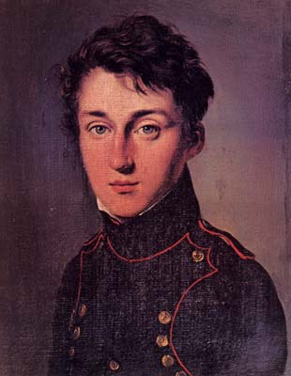
7.4.2 卡诺循环
萨迪.卡诺是法国工程师。 他运用“理想实验”的思维方法，提出了最简单、但有重要理论意义的热机循环（卡诺循环），创造了与工质无关的理想热机模型（卡诺热机），揭示热产生动力的普遍的规律。1824 年提出了卡诺定理，指出了提高热机效率的有效途径，揭示了热力学的不可逆性，被后人认为是热力学第二定律的先驱。
Sadi Carnot (1796~1832)

Slide 80
卡诺循环
A→B：等温膨胀
B→C：绝热膨胀
C→D：等温压缩
D→A：绝热压缩

Slide 81
卡诺热机的循环效率：
p
a
T₁
ab为等温膨胀过程：
b
d
c
bc为绝热膨胀过程：
T₂
O
V
cd为等温压缩过程：
V_{a}
V_{d}
V_{b}
V_{c}
da为绝热压缩过程：

Slide 82
p
a
T₁
b
d
c
bc、ab过程均为绝热过程，由绝热方程：
T₂
O
V
(T_{b} = T₁, T_{c} = T₂)
V_{a}
V_{d}
V_{b}
V_{c}
(T_{a} = T₁, T_{d} = T₂)
注意：此式只适用于卡诺循环的计算。

Slide 83
讨论
(1) 理想气体卡诺循环热机效率只与 T₁ ，T₂ 有关,温差越大，效率越高。提高热机高温热源的温度 T₁ ，降低低温热源的温度 T₂ 都可以提高热机的效率。但实际中通常采用的方法是提高热机高温热源的温度 T₁ 。
(2) 卡诺循环热机的效率与工作物质无关。
提高热机效率的方法
(1) 减小循环过程中的损耗，如摩擦等；
(2) 提高高温热源的温度。

Slide 84
卡诺致冷机的致冷系数:
p
a
T₁
ad 为绝热膨胀过程：
b
dc 为等温膨胀过程：
d
c
T₂
O
V
V_{a}
V_{d}
V_{b}
V_{c}
cb 为绝热压缩过程：
ba 为等温压缩过程：

Slide 85
由于 ad 、 cb 均为绝热过程，由绝热方程：
( T_{a} = T₁，T_{d} = T₂ )
( T_{b} = T₁， T_{c} = T₂ )
p
a
T₁
b
注意：此式只适用于卡诺循环的计算。
d
T₂
c
O
V_{a}
V_{d}
V_{b}
V_{c}
V
说明
当高温热源的温度 T₁ 一定时，理想气体卡诺循环的致冷系数只取决于 T₂ ： T₂ 越低，则致冷系数越小。

Slide 86
温差越大，致冷系数越低。
若环境温度为 300K ，经历循环每次吸取的热量都是 100J ，当冷库的温度分别为100K、1K、10⁻³K时，需作的功。
当 T₂ 趋近于 0K 时，只要 Q₂ 不为零，则所需的功将接近无穷大！
热力学第三定律：绝对零度不能达到。

Slide 87
例 有一卡诺制冷机，低温热源的温度为 280K ，高温热源的温度为 300K ，当环境对工质做功为 100J 时，那工质从低温热源（冷库）提取的热量是多少？
解
因为是卡诺循环，有
得：

Slide 88
例
夏季的致冷空调须将室内热量排到室外，设排放速率为 ，若室内温度为 ，室外温度为 ，
求
该致冷机所需的最小功率。
解：
若致冷机功率最小，则该制冷机的循环模式为卡诺循环机。由卡诺循环的致冷系数
1秒钟作功（即功率）为 ：

Slide 89


§7.5 热力学第二定律
热力学第一定律
能量守恒定律
问题：
热机效率
？
单热源热机
第二类永动机
T₁
T₂
T₁ > T₂
Q
?
若热机效率能达到100%, 则仅地球上的海水冷却1℃ , 所获得的功就相当于10¹⁴t 煤燃烧后放出的热量。

Slide 90
7.5.1 自发过程的方向性 可逆过程与不可逆过程
1、自发过程的方向性
自发过程
自然界中不受外界影响而能够自动进行的过程。
举例：
转动着的飞轮 ，在撤除动力后，飞轮逐渐减速，直至静止。
转动状态
静止状态
两个温度不同的物体相互接触 ，直至两物体温度一致 。
温度不同
温度均一
气体向真空绝热自由膨胀的过程。
自然界的一切自发过程都是按确定方向进行的 。

Slide 91
2、可逆过程与不可逆过程
可逆过程:
若系统经历了一个过程，而过程的每一步都可沿相反的方向进行，同时不引起外界的任何变化，那么这个过程就称为可逆过程。
不可逆过程:
如对于某一过程，用任何方法都不能使系统和外界恢复到原来状态，该过程就是不可逆过程。
不可逆过程举例：
弹簧振子（无摩擦）
可逆
（有摩擦）
m
不可逆
x

Slide 92
可逆
单摆（真空）
（有气体）
不可逆
功热转换：功向热转化可自动进行
热传导: 热量从高温传到低温物体可
自动进行
（有气体）
（真空）
自由膨胀：
扩散过程：
一切自发过程都是不可逆过程。

Slide 93
通过分析可知：
自然界中一切与热现象有关的实际宏观过程都涉及功热转化和热传导，而自发过程的功热转化和热传导都具有方向性，是不可逆的，都是由非平衡态向平衡态的转化。
一切与热现象有关的实际宏观过程都是不可逆过程.
过程不可逆的原因:
(1) 存在耗散因素，如摩擦、黏性力、电阻等。
(2) 系统内部出现了非平衡因素，如有限的压强差、有限的温
度差、有限的密度差等。
判定可逆过程与不可逆过程的关键是看系统和环境是否恢复原状，若有一个不能复原即为不可逆过程。
Notes:
孤立系统内进行的自发过程是不可逆过程，而非自发过程，则有可能是可逆过程或不可逆过程。

Slide 94
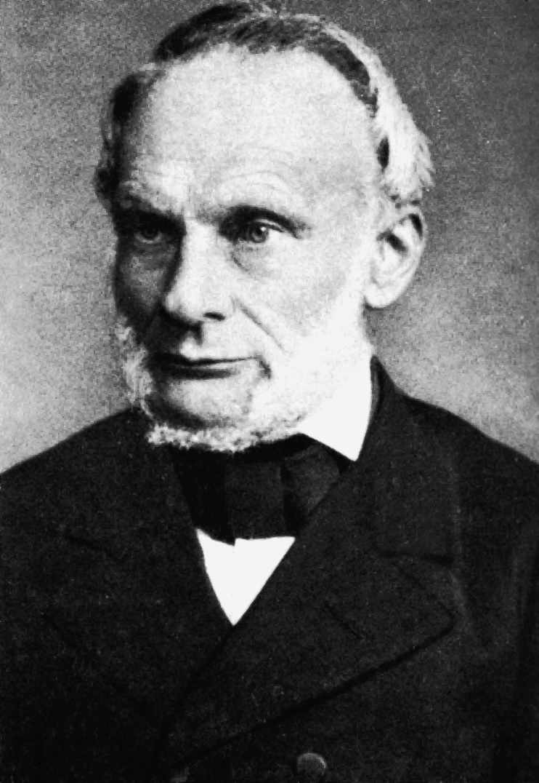
7.5.2 热力学第二定律的两种表述
1、克劳修斯表述（1850）
热量不能自动地从低温物体传向高温物体
理想制冷机不可能制成
实质
热传递的方向性
（1822~1888）
说明
(1) 热量可以从低温物体传向高温物体 (致冷机)。
(2)热力学第二定律的适用范围和条件：
它对有限范围的宏观过程是成立的，但不适用于少量分子的微观体系，也不能把它推广到无限的宇宙。

Slide 95
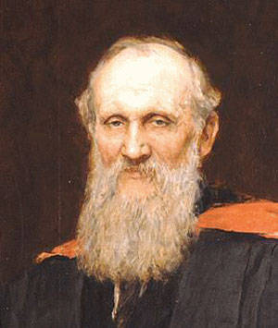
2、开尔文表述（1851）
不可能只从单一热源吸收热量，使之完全转化为功而不引起其它变化。
实质
热功转化的方向性
说明
（1824~1907）
(1) 吸收的热量可以转化为功（热机）。
(2) 吸收的热量可以完全转化为功（等温膨胀）。
(3) 开尔文表述 的另一叙述形式：第二类永动机不可能制成。

Slide 96
7.5.3 热力学第二定律两种表述的等效性
证明 (用反证法):
(1) 假设开尔文表述不成立
克劳修斯表述不成立
高温热源
高温热源
低温热源
低温热源
分析：
假设“开尔文表述不成立，而克劳修斯表述成立”。
如图所示，会得出低温热源净放的热量自动地传给高温热源，与“克劳修斯表述成立”的假设矛盾。

Slide 97
(2) 假设克劳修斯表述不成立
开尔文表述不成立
高温热源
高温热源
低温热源
低温热源
分析：
假设“克劳修斯表述不成立，而开尔文表述成立”。
会得出系统从高温热源吸收的净热量全部用来对外做功了，这与“开尔文表述成立”的假设矛盾。
综合（1）（2），两种表述等价。

Slide 98
热力学第二定律的意义
(1) 克劳修斯表述指出了热量传递的方向性；开尔文表述则指出了热与功转化的方向性。
(2) 热力学第二定律与热力学第一定律都是对大量实验事实的总结和概括，不能从任何其它更基本的定律中推导出来。热力学第二定律表明，符合能量守恒的过程并非都能自动发生，它实质上反映了自然界中与热现象有关的一切自发的实际过程，都是沿一定方向进行的。
注意：热力学第二定律有它的适用范围和条件，它对有限范围的宏观过程是成立的，而不适用于少量分子的微观体系，也不能把它推广到无限的宇宙。
Notes:
克劳修斯表述与开尔文表述是完全等价的。热力学第二定律和热力学第一定律是相辅相成的，缺一不可，都是非常重要的 。

Slide 99
例
用热力学第二定律证明：在 p − V 图上任意两条绝热线不可能相交。
反证法
p
绝热线
设两绝热线相交于 c 点，在两绝热线上寻找温度相同的两点 a 、b 。在循环过程 abca 中
a
b
等温线
c
这就构成了从单一热源吸收热量的热机。
O
V
违背开尔文表述
任意两条绝热线不可能相交。

Slide 100
7.5.4 卡诺定理
高温热源
1. 在温度分别为 T₁ 与 T₂ 的两个给定热源 之间工作的一切可逆热机，其效率相同，都等于理想气体可逆卡诺热机的效率，即
低温热源
要增大热源的温差
2. 在相同的高、低温热源之间工作的一切不可逆热机，其效率都不可能大于可逆热机的效率，即
减少热机循环的不可逆性，（减少摩擦、漏气、散热耗散因素）
是任何热机效率的最高极限

Slide 101
卡诺定理
所有工作在两个给定热源下的热机
卡诺定理对热机的指导意义
(1) 热机必须有两个热源；
(2) 热机的效率不可能大于、等于 1，只能小于 1；
(3) 提高热机的效率，就要使 T₂ / T ₁ 越小越好。由于低温热源的温度一般为大气温度，所以提高高温热源的温度是提高热机效率的途径；
(4) 使热机的循环尽量接近卡诺可逆循环。

